Slide 1
项目十 西南旅游区
任务一 西南旅游区概况
任务二 四川省
任务三 重庆市
任务四 广西壮族自治区
任务五 贵州省
任务六 云南省

Slide 2
职业知识目标：
掌握西南旅游区的地理环境特点、旅游资源特征。
熟悉西南旅游区主要的旅游城市与旅游景区的特色。
3.熟悉西南旅游区主要的旅游线路。
职业能力目标：
1.能分析西南旅游区地理环境与旅游资源的关系。
2.能依据西南旅游区旅游资源的特点，设计有特色的西南旅游区旅游线路。
3.能撰写西南旅游区特色旅游景区的讲解词。
职业素质目标：
1.通过旅游线路的设计，培养学生学习的主动性，提高学生解决问题的能力。
2.通过景点的讲解，培养学生良好的语言表达能力。

Slide 3
任务一 西南旅游区概况
一、自然地理环境
（一）地形地貌结构复杂
（二）喀斯特地貌分布广泛
（三）亚热带季风气候明显

Slide 4
二、人文地理环境
（一）少数民族风情浓郁
（二）宗教名山古迹举世闻名

Slide 5
三、旅游资源特点
（一）岩溶景观分布广泛
（二）民族风情别具一格
（三）动植物资源丰富

Slide 6
任务二 四川省
一、旅游概况
四川省位于中国西南，地处长江上游，四川是著名的旅游资源大省，旅游资源极其丰富，拥有美丽的自然风景、悠久的历史文化和独特的民族风情，其资源数量和品位均在全国名列前茅。

Slide 7
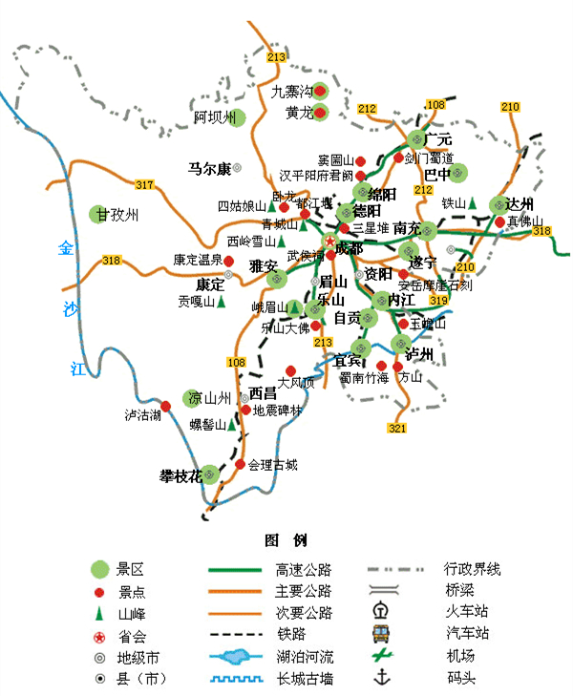

Slide 8
二、民俗风情
（一）饮食文化
四川省地处长江上游，天宝物丰，地杰人灵，山奇水丽，味美食精，素有“天府之国”之称，又有“食在中国，味在四川”之说。川菜是中国四大菜系之一。川菜注重“色、香、味、形”，有“一菜一格，百菜百味”的特点。川菜代表菜有鱼香肉丝、宫保鸡丁、夫妻肺片、麻婆豆腐、回锅肉、东坡肘子等。

Slide 9
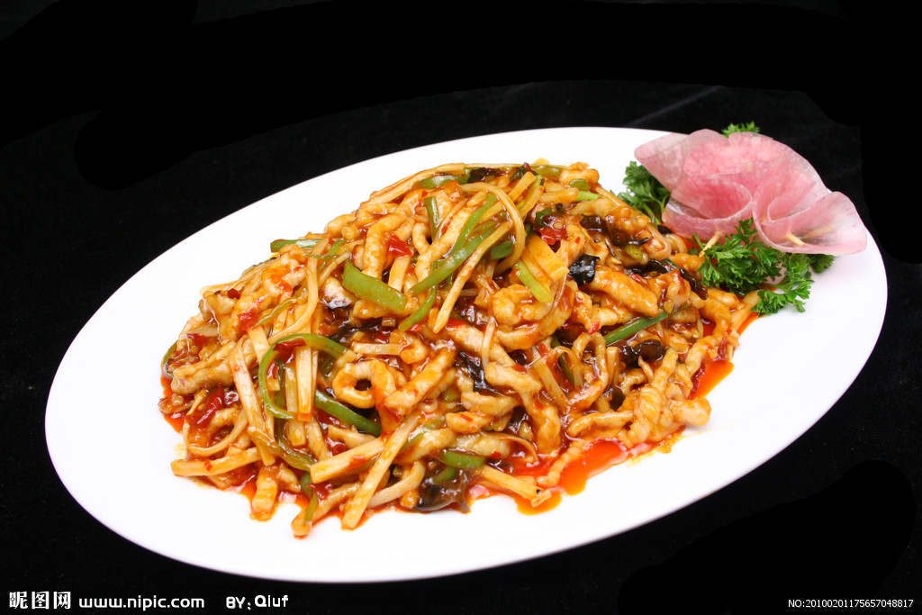
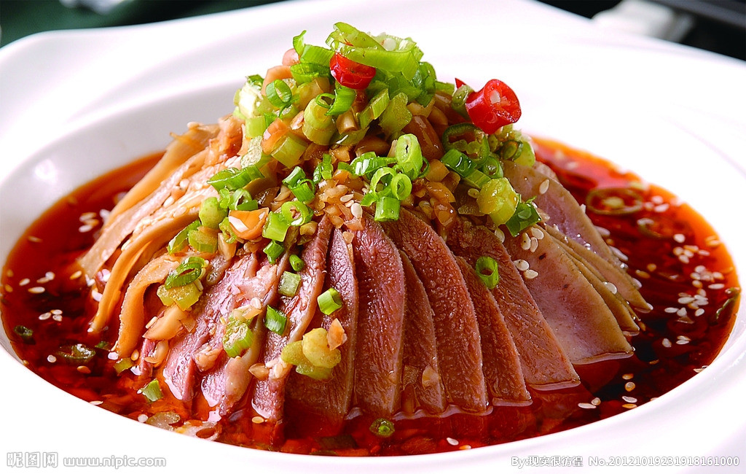
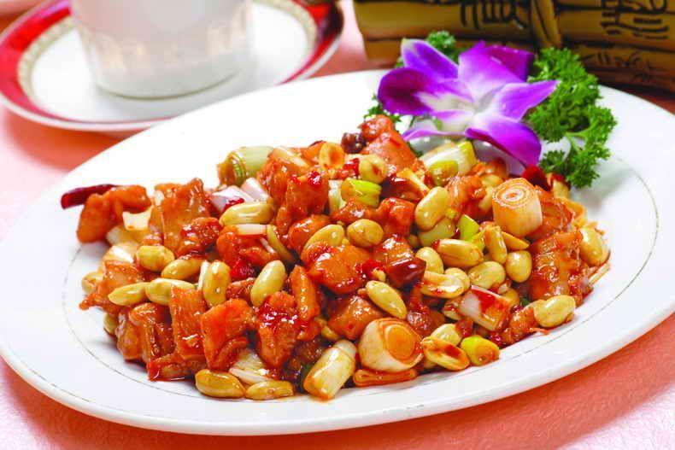
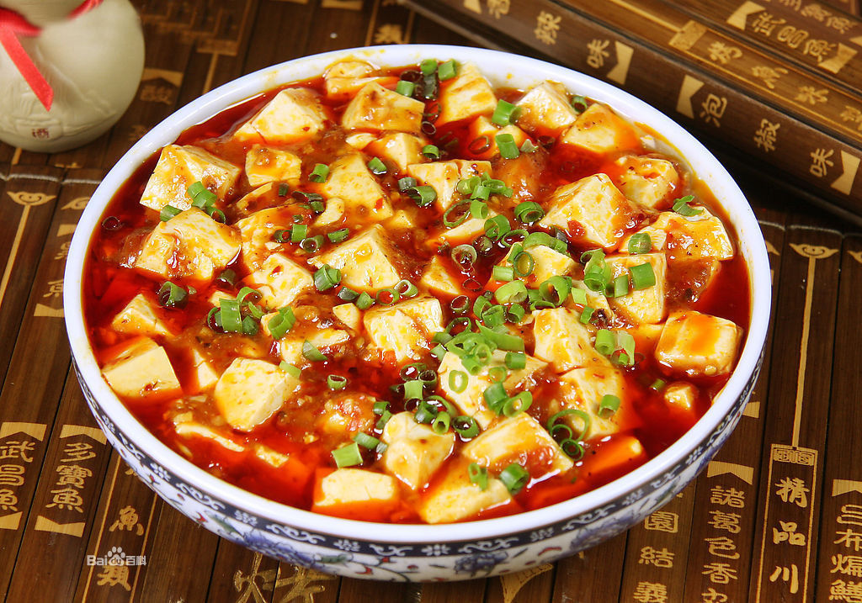
鱼香肉丝
夫妻肺片
宫保鸡丁
麻婆豆腐

Slide 10
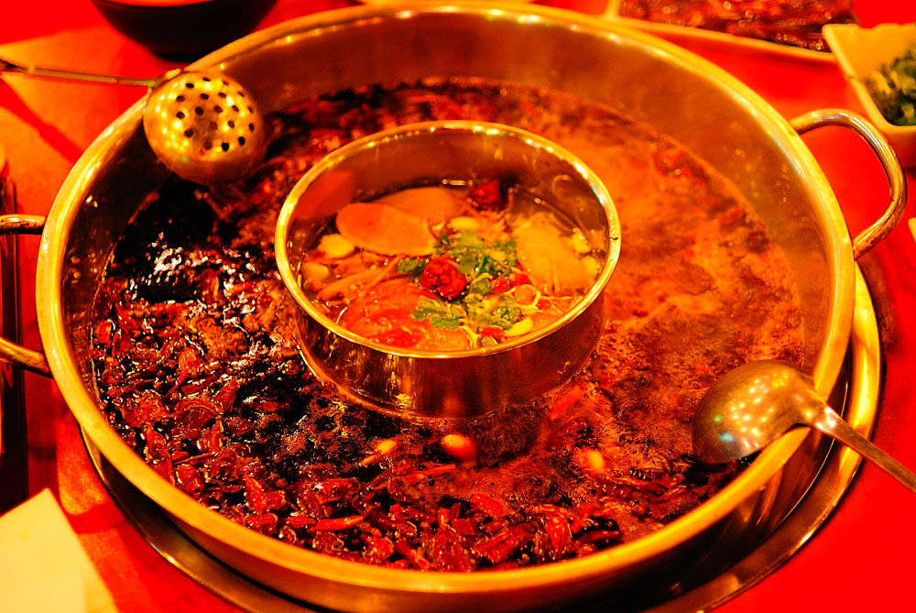
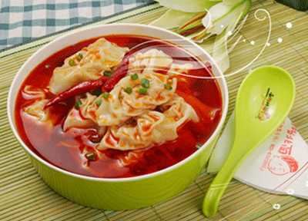
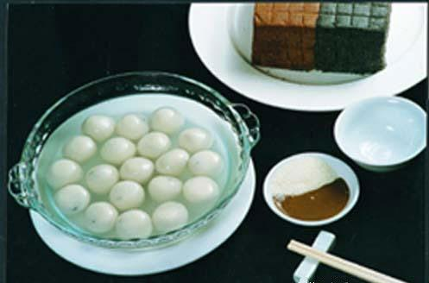
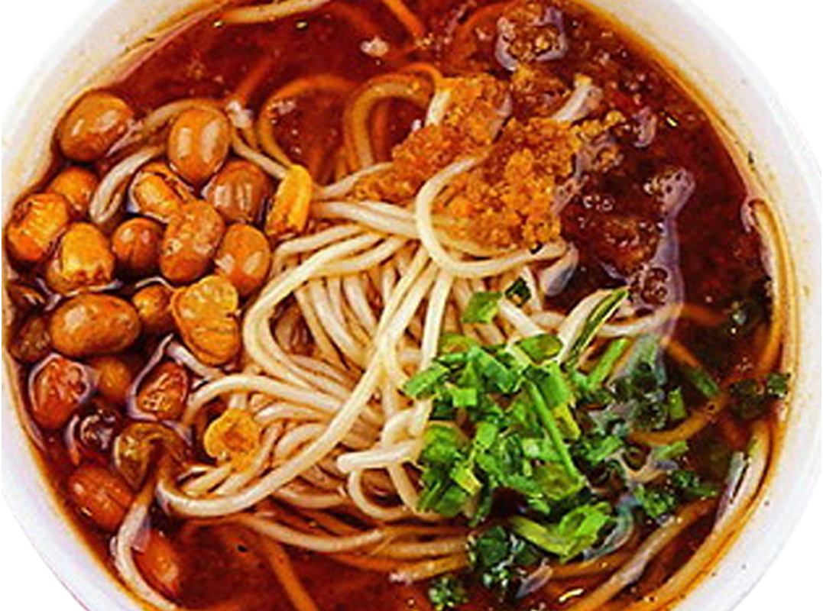
川 菜
红油抄手
赖汤圆
担担面

Slide 11
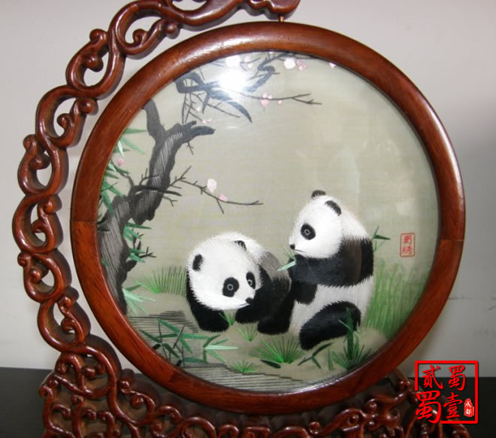
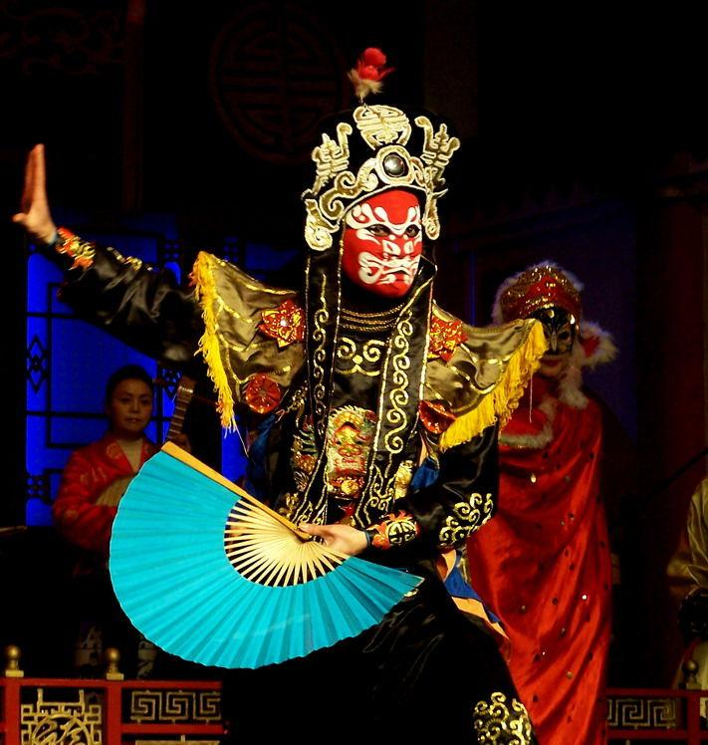
（二）民间艺术
四川的民族民间艺术资源丰富，不同特色的地域文化和民族文化，构成了丰富多彩的民族民间艺术资源。如蜀绣、川剧变脸、绵竹年画、广元刺绣、成都蜀锦、四川茶道等。
Notes:
蜀绣 大小熊猫

Slide 12
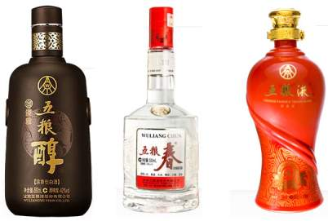
（三）地方特产
四川物产丰富，特产众多。代表性特产有蜀绣、蜀锦(帛)、郫县豆瓣、南充竹帘画、宜宾竹制工艺品、自贡剪纸、蒙顶茶，名酒有宜宾五粮液、绵竹剑南春、泸州老窖、古蔺郎酒等。

Slide 13
三、主要旅游城市及景区
（一）成都
成都市位于四川省中部，是四川省的省会。这里沃野千里，物产丰富，自古就有“天府”的美誉。成都市旅游资源丰富，拥有众多享誉中外的文物古迹和风景名胜，如武侯祠、杜甫草堂、都江堰、青城山等。

Slide 14
1.武侯祠
武侯祠是纪念三国时蜀汉丞相武乡候诸葛亮的祠堂，始建于西晋末年，到唐代已具规模，明初与纪念刘备的“汉昭烈庙”相并，成为君臣合祀庙，清康熙十一年（1672年）重建。距今已有1500多年的历史。

Slide 15
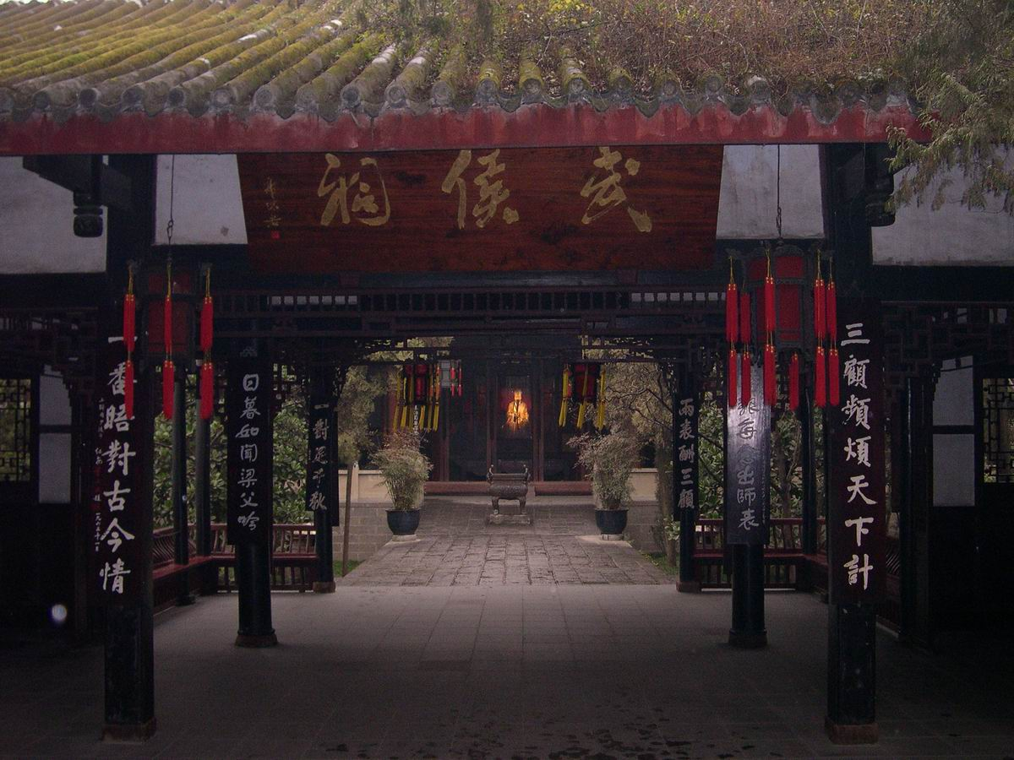

Slide 16
2.杜甫草堂
杜甫草堂位于成都西门外浣花溪畔，是唐代大诗人杜甫流寓成都时的故居。杜甫，被尊崇为中国的诗圣。公元759年12月，为躲避安史之乱，他从长安流亡到成都，第二年三月在浣花溪畔建成茅屋一座，自称为“草堂”。

Slide 17
3.都江堰水利工程
著名的古代水利工程都江堰，位于四川都江堰市城西，被誉为“独奇千古”的“镇川之宝”。都江堰建于公元三世纪，是中国战国时期秦国蜀郡太守李冰及其子率众修建的一座大型水利工程，是全世界至今为止，年代最久、唯一留存、以无坝引水为特征的宏大水利工程。

Slide 18
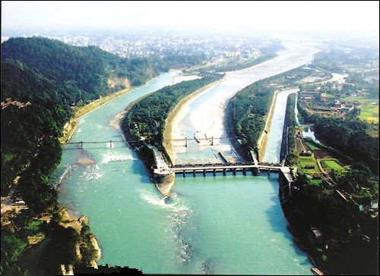

Slide 19
4.青城山
青城山位于都江堰市西南，距成都66公里。山上林木葱茏，峰峦叠翠，状若城廓，故称青城。全山景物幽美，有“青城天下幽”之称。青城山是我国道教发祥地之一。东汉末年，道教创始人张道陵在此山设坛传教，逐渐发展成道教胜地。

Slide 20
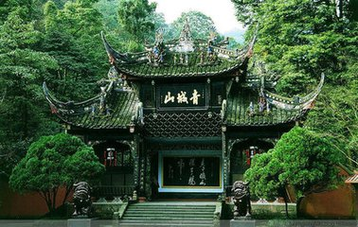

Slide 21
（二）阿坝藏族羌族自治州
1.九寨沟——童话世界
九寨沟国家级自然保护区位于四川省阿坝藏族羌族自治州九寨沟县境内，是中国第一个以保护自然风景为主要目的的自然保护区，是拥有“世界自然遗产”和“世界人与自然生物保护圈”的旅游胜地。

Slide 22
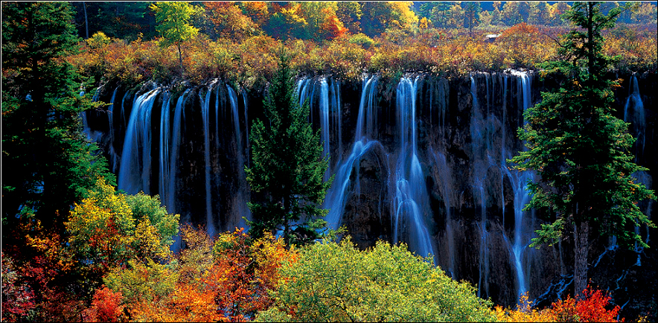

Slide 23
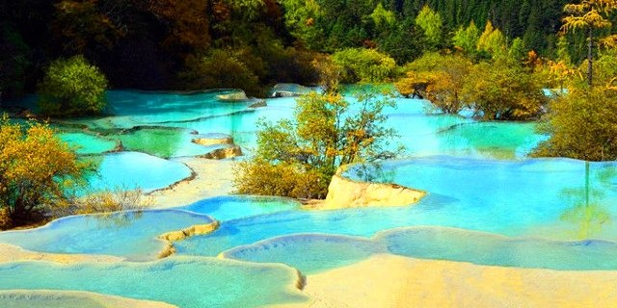
2. 黄龙五彩池——人间瑶池
黄龙景点位于四川省阿坝州松潘县境内岷山山脉南麓，历经千百年岁月形成的地表钙化蜿蜒在雪山峡谷中，宛若黄色“巨龙”，故得名黄龙。

Slide 24
（三）乐山市
乐山，古称嘉州，位于四川盆地西南部，坐落在岷江、青衣江、大渡河三江交汇处。历史上属古蜀国，有“海棠香国”的美誉。乐山市是中国唯一一个拥有三处世界遗产的城市（峨眉山景区、乐山大佛景区、东风堰）。

Slide 25
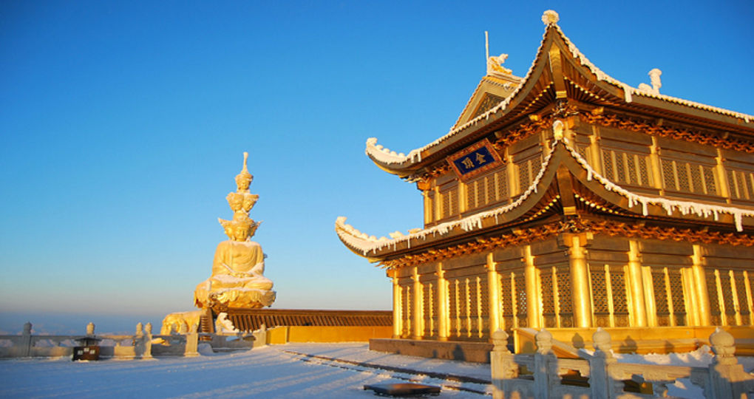
1.峨眉山——峨嵋天下秀
峨眉山位于中国四川省乐山市峨眉山市境内，是中国“四大佛教名山”之一，地势陡峭，风景秀丽，素有“峨眉天下秀”之称，山上的万佛顶最高，海拔3099米。

Slide 26
2.乐山大佛
乐山大佛地处四川省乐山市东，岷江、青衣江、大渡河三江汇合的凌云山上，“佛是一座山，山是一尊佛”。大佛通高71米，是迄今世界上最大的一座石刻佛像。

Slide 27
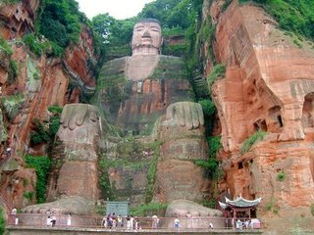

Slide 28
（四）剑门蜀道
剑门蜀道风景区是国务院首批批准的国家级风景名胜区，位于绵阳、广元市境内。是在连绵不断的秦岭、巴山、岷山之间，以“蜀道”为主干的带状风景名胜区。

Slide 29
（五）海螺沟
海螺沟冰川是贡嘎山东坡众多冰川中的一条，尾端伸入到原始森林区达6千米，海拔只有2850米，是地球上同纬度的冰川中海拔最低的。

Slide 30
（六）蜀南竹海
蜀南竹海位于四川西南部的宜宾市境内，平均海拔高度在600——1000米左右，气温一般不低于0℃，最高不超过30℃，冬暖夏凉，气候宜人。

Slide 31
四、主要旅游线路
（一）川西小环线
（二）三国文化游

Slide 32
任务三 重庆市
一、旅游概况
重庆，别称巴渝、山城、桥都，雾都，是中华人民共和国中央直辖市、世界温泉之都、长江上游地区经济中心。重庆因嘉陵江古称“渝水”，故简称“渝”。北宋崇宁元年（1102年），改渝州为恭州。南宋淳熙16年（1189年）正月，孝宗之子赵惇先封恭王，二月即帝位为宋光宗皇帝，称为“双重喜庆”，遂升恭州为重庆府，重庆由此而得名。

Slide 33
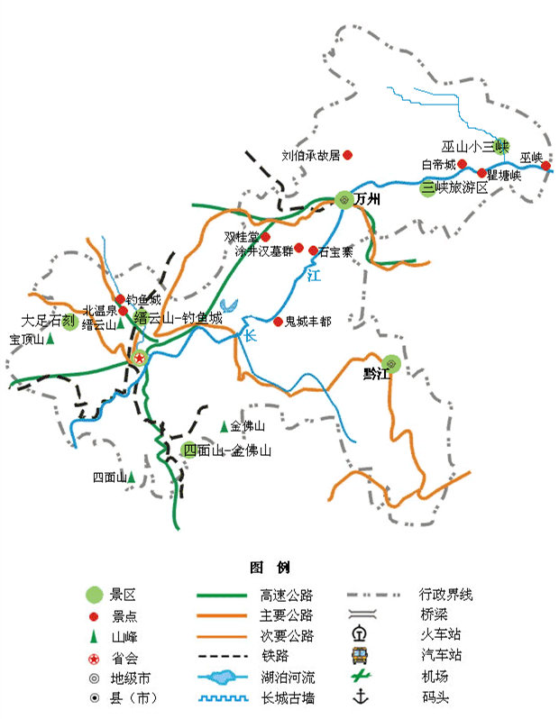

Slide 34
二、民俗风情
（一）饮食文化
重庆的川菜博采全国各大菜系之长，兼收并蓄，妙味无穷。重庆的地方饮食创出了一些品牌，如：鱼头火锅、狗肉汤锅、芋儿鸡等。重庆餐饮业纷纷以特色菜品和服务招揽顾客，形成了南山泉水鸡、歌乐山辣子鸡、磁器口豆花鱼、潼南太安鱼、壁山来凤鱼等有影响的美食地带。

Slide 35
（二）民间艺术
重庆人杰地灵，具有代表性的民间艺术有綦江农民版画、铜梁龙灯、秀山花灯、酉阳摆手舞、九龙楹联、梁平三绝、接龙吹打、木洞山歌等。

Slide 36
（三）地方特产
重庆知名特产有荣昌折扇、老四川灯影牛肉、梁平柚、蜀绣、涪陵榨菜、诗仙太白酒、羊角梨、三峡石砚、永川皮蛋、石柱黄连、天麻、江津米花糖、杜仲、党参、江津广柑、白市驿板鸭、龙凤饼、合川桃片等等。

Slide 37
三、主要旅游城市及景区
（一）山城重庆
1.磁器口古镇
磁器口古镇位于重庆市沙坪坝区嘉陵江畔，始建于宋代，是历经千年变迁而保存至今的重庆市重点保护传统街。作为嘉陵江重要的水陆码头，曾经“白日里千人拱手，入夜后万盏明灯”繁盛一时，被赞誉为“小重庆”，是重温老重庆旧梦的好去处。

Slide 38
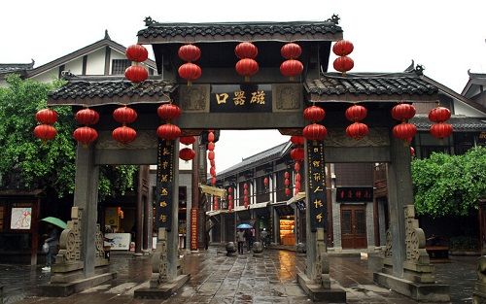

Slide 39
2.解放碑
解放碑，原名抗战胜利纪功碑，是全中国唯一的一座纪念中华民族抗日战争胜利的国家纪念碑。解放碑位于重庆市渝中区，它是抗战胜利和重庆解放的历史见证。

Slide 40
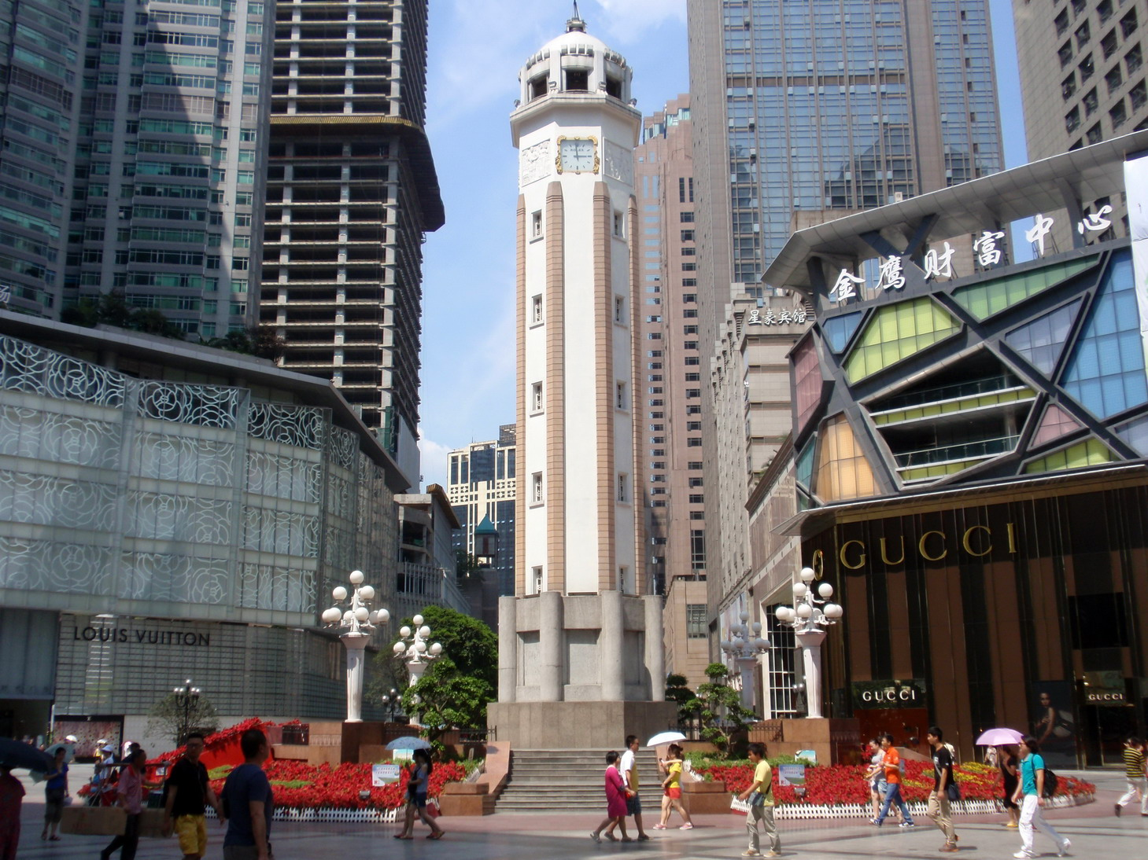

Slide 41
3.渣滓洞
渣滓洞，位于重庆市歌乐山下，三面环山，地势隐蔽，原为人工采煤的小煤窑，因渣多煤少而得名，1938年开始被国民党特务机关改造成秘密监狱，用来关押和迫害革命者，其中包括著名的革命烈士江竹筠（江姐）。渣滓洞看守所分内、外两院。

Slide 42
（二）武隆喀斯特
武隆位于长江上游地区、重庆东南部，处乌江下游，在武陵山与大娄山结合部，境内有“世界自然遗产”和国家AAAAA级旅游景区。

Slide 43
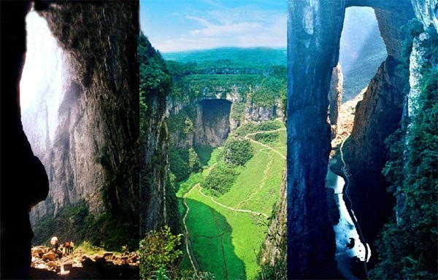
亚洲最大的天生桥群 ——天生三桥

Slide 44
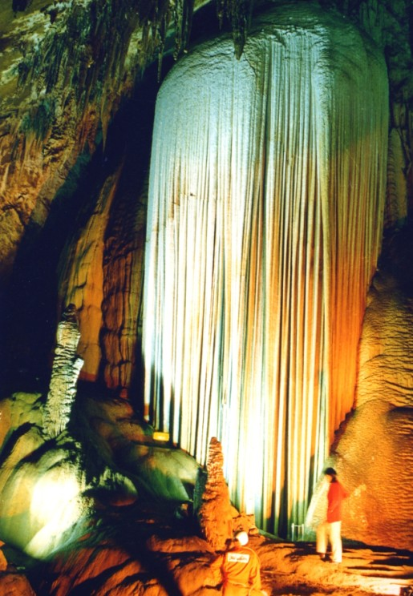
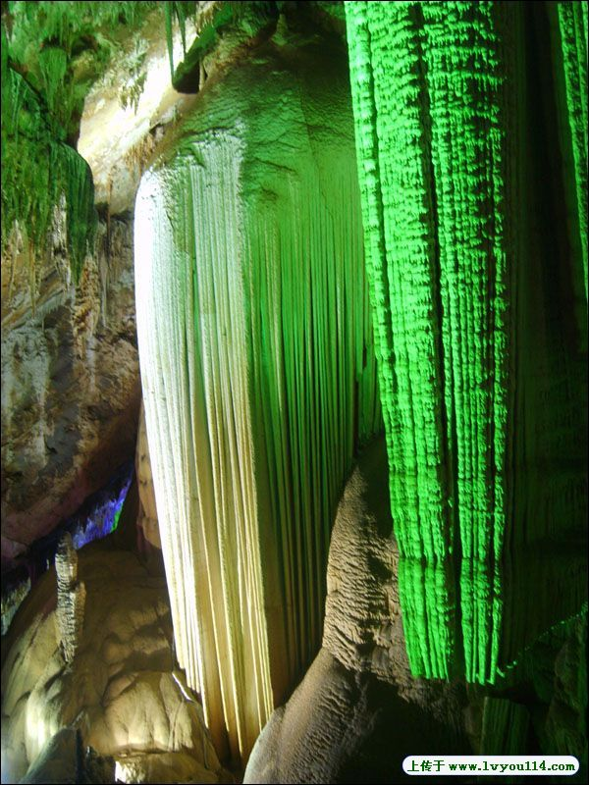
芙蓉洞

Slide 45
(三)长江三峡游览区
长江三峡是世界最大的峡谷之一，地跨重庆、湖北两省，沿江两岸有多处风景名胜，以壮丽河山、天然胜景闻名中外。它西起重庆奉节县的白帝城，东至湖北宜昌市南津关，由瞿塘峡、巫峡、西陵峡组成，两岸悬崖绝壁，江中滩峡相间，水流湍急，唐代大诗人李白经过这里留下了优美的诗句：“朝辞白帝彩云间，千里江陵一日还。两岸猿声啼不住，轻舟已过万重山。”

Slide 46
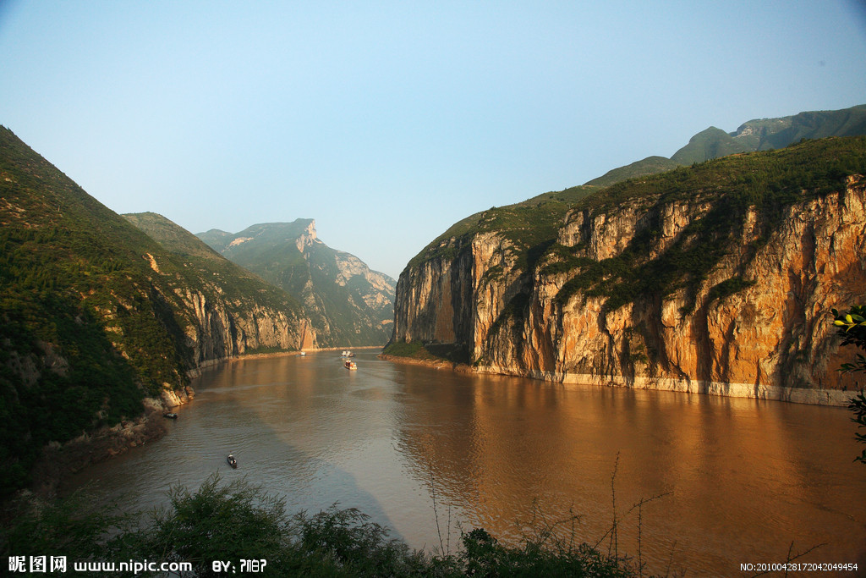

Slide 47
（四）石刻之乡——大足
大足始建于唐乾元元年(公元758年)，以“丰大足”而得名，位于重庆西部。大足是驰名中外的“石刻之乡”，石刻艺术星罗棋布，石刻造像不胜枚举。有晚唐至清代的石刻100余处，造像6万余尊。宝顶山、北山、南山、石门山、石篆山石刻规模最宏大，内容最丰富，保存最完好，雕刻最精美，是我国晚期石刻艺术代表作。

Slide 48
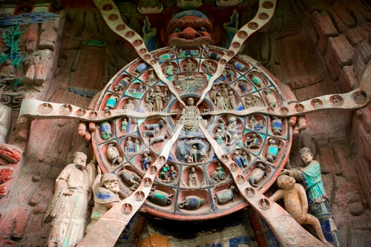
六道轮回图
Notes:
六道轮回图，通常被巨大而有着狰狞面孔的魔鬼阎罗法王四掌支撑着，象征把整个世界都控制在掌中的无明。轮回图分为三至四个圆圈：在最内圈的轮心，画有鸽、蛇、猪，分别代表着佛教中的三毒——贪（欲）、嗔（恶）、（愚）痴，它们象征众生轮回之苦的根源。佛教认为，人生有诸多恶业因，其中尤以“三毒”为最，成为产生诸恶业的根本，故又称为“三不善根”，列为“根本烦恼”之首。环的半边是黑的，另半边则是白的。在黑的半边环中，有三个小图形，这是代表了将投入畜牲、饿鬼及地狱道的中阴身。代表将生于天道、阿修罗道及人道这三种生命形式的中阴身。

Slide 49
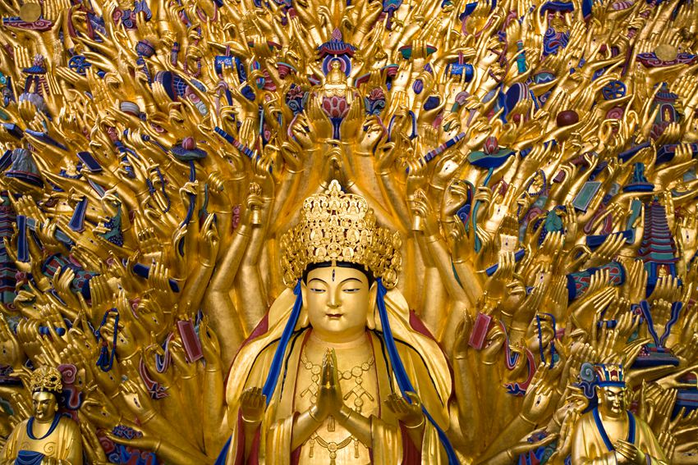
修复后的千手观音

Slide 50
（五）金佛山
金佛山位于南川境内，系大娄山东段支脉的突异山峰，由金佛、柏枝、菁坝三山组成。景区山峰层峦叠嶂，群峰耸峙，最高峰海拔2251米，总面积1300平方千米，原始森林占三分之一。金佛山融山、水、林、石、洞于一身，气势雄伟，地形复杂，怪石嵯峨，洞穴深幽，山泉密布，佳木奇花遍野。

Slide 51
（六）酉阳桃花源
酉阳桃花源景区集秦晋历史文化、土家民俗文化、自然生态文化、天坑溶洞地下河共生岩溶地质奇观于一体。是“远离尘世喧嚣、步入秦晋田园、探寻科学奥秘、回归绿色天堂”的绝佳运动、休闲、体验旅游目的地。

Slide 52
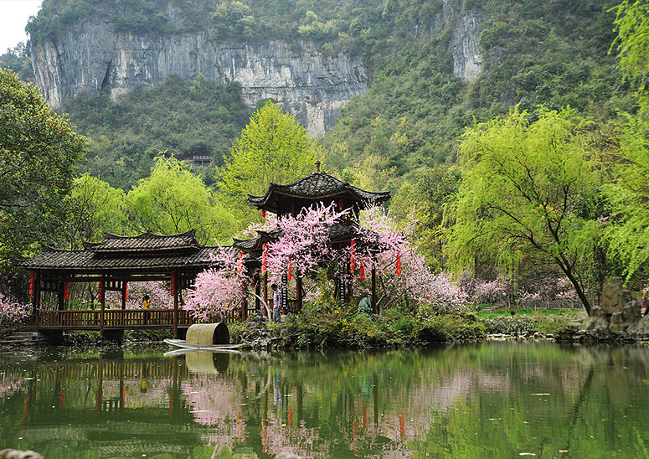
桃花源

Slide 53
（七）黔江小南海
黔江小南海，原名小瀛海，一个美丽的高山湖泊，位于重庆与湖北交界处，是一个融山、海、岛、峡诸风光于一体的高山淡水堰塞湖泊，也是国内迄今保存最完整的一处古地震遗址。小南海地震遗址保存得极为完整，观之撼人心迹，被国内外专家誉为“全国独有、世界罕见”。

Slide 54
黔江小南海
Notes:
黔江小南海

Slide 55
四、主要旅游线路
（一）魅力重庆一日游
（三）重庆武隆两日游
（二）重庆一日游

Slide 56
任务四 广西壮族自治区
一、旅游概况
广西壮族自治区，简称“桂”。首府南宁，素有绿城之美称。广西的自然景观以岩溶地貌最为突出。广西的洞穴众多且景观优美，比较著名的有桂林的芦笛岩、七星岩，柳州的都乐岩，玉林龙泉洞等。广西是多民族聚居区，少数民族以壮族为最多。

Slide 57
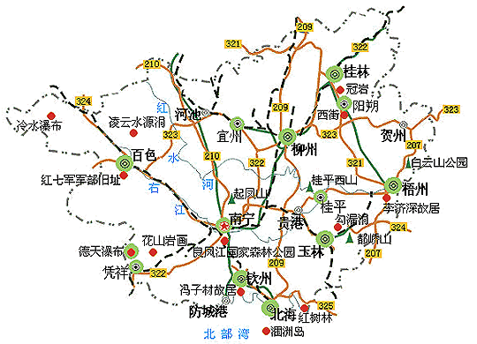

Slide 58
二、民俗风情
（一）饮食文化
广西菜又称桂菜，起源于宋、元时期。桂菜兼容并蓄了其它地方菜肴的特长，利用广西的天然产品为主料，逐步形成了5种流派风味菜。

Slide 59
（二）民间艺术
广西的民间艺术多样，主要有桂剧、彩调、壮剧、壮锦等。
（三）地方特产
广西物产丰富，主要特产有合浦南珠、罗汉果、容县沙田柚、荔枝、香蕉、广西柑橙、沙糖桔、阳朔金桔、桂圆、田东芒果、八角、茴油、香菇、黑木耳、广西苍梧六堡茶等。

Slide 60
三、主要旅游城市及景区
（一） 南宁
南宁，简称邕，别称绿城、邕城、五象城，是广西壮族自治区首府，广西第一大城市。北部湾经济区核心城市，中国面向东盟开放合作的前沿城市、国家“一带一路”海上丝绸之路有机衔接的重要门户城市。

Slide 61
（二）桂林
桂林是世界著名的旅游城市，其境内的山水风光举世闻名，千百年来享有“桂林山水甲天下”的美誉。
1.阳朔
阳朔以风景秀丽著称，位于广西壮族自治区东北部，桂林市区南面，属桂林市管辖。阳朔有丰富的自然景观和人文景观。

Slide 62
2.漓江
漓江，位于广西壮族自治区东部，属珠江水系。漓江阳朔段两岸是世界上最典型的岩溶峰林地貌，也是广西最美丽的河段。

Slide 63
3.龙脊梯田
龙脊梯田，位于广西龙胜县龙脊镇平安村龙脊山，距县城22公里。距桂林市80公里。龙脊梯田分为金坑（大寨）瑶族梯田观景区和平安壮族梯田观景区。

Slide 64
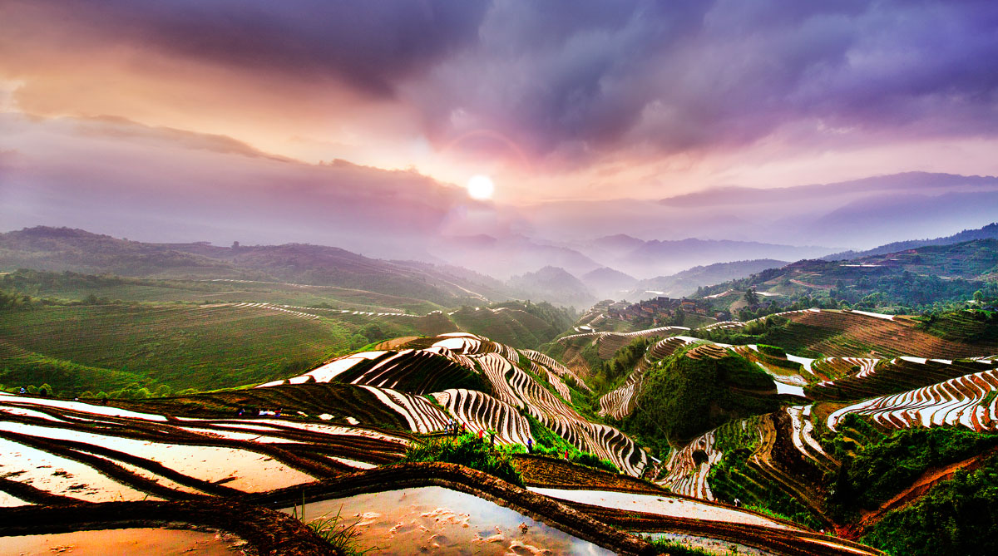

Slide 65
4.象鼻山
象鼻山，又称仪山、沉水山，简称象山，位于漓江与桃花江汇流处，由3.6亿年前海底沉积的纯石灰岩构成，山形酷似一头巨象伸长鼻临江汲水，因而得名。

Slide 66
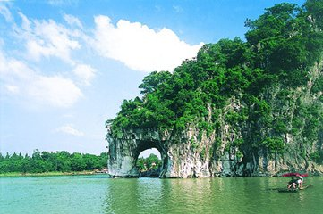

Slide 67
5.银子岩
银子岩溶洞是典型的喀斯特地貌，贯穿十二座山峰，属层楼式溶洞，洞内汇集了不同地质年代发育生长的钟乳石，晶莹剔透，洁白无瑕，宛如夜空的银河倾斜而下，闪烁出像银子、似钻石的光芒，所以称为“银子岩”。

Slide 68
（三）柳州
柳州市位于广西中部，柳江绕城回流，北岸城中心三面环水，形成一个巨大的“U”字，古籍称其为“三江四合，抱城如壶”，故又有“壶城”之称，世人则称之为“巨大的天然盆景”。

Slide 69
（四）北海
北海地处广西壮族自治区南端，北部湾东北岸。旅游资源丰富，海洋旅游资源综合优势更为突出。主要景点有北海银滩、海洋之窗、珍珠魂、涠洲岛的国家地质森林公园等。

Slide 70
1.北海银滩
北海银滩位于广西北海市银海区，西起侨港镇渔港，东至大冠沙，由西区、东区和海域沙滩区组成。
2. 涠洲岛
涠洲岛位于广西北海市正南面21海里的海面上，距北海市区36海里，是中国最年轻的火山岛，也是广西最大的海岛。

Slide 71
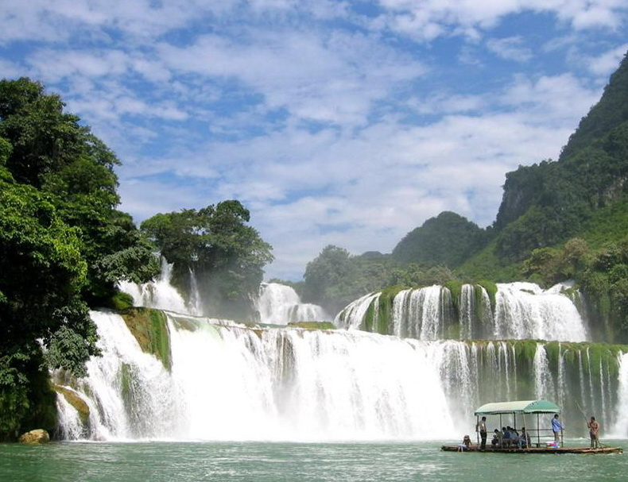
（五）德天瀑布
德天瀑布位于中国广西崇左市大新县硕龙乡德天村，横跨中国、越南两个国家，是亚洲第一、世界第二大的跨国瀑布。

Slide 72
四、主要旅游线路
（一）自然风光之旅
（二）广西精华之旅

Slide 73
任务五 贵州省
一、旅游概况
贵州省简称“黔”或“贵”，位于我国西南部，地处云贵高原东部，群山蜿蜒起伏，峰峦错落叠嶂，地形极为复杂，气候属于中亚热带温润季风气候，整体是冬无严寒，夏无酷暑，是理想的避暑圣地。

Slide 74
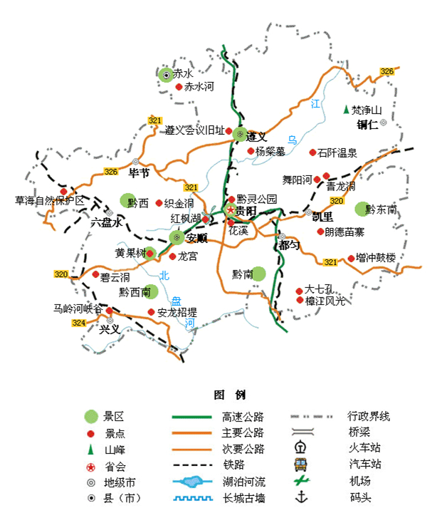

Slide 75
二、民俗风情
（一）饮食文化
黔菜以精湛的烹调，繁多的菜式，美观的格局，独特的风味著称于世，既有鲜明的民族地域个性又有广普性和适应性，具有辣、酸、香、鲜、野风格特色。

Slide 76
（二）民间艺术
贵州省少数民族人口多、分布广，各民族在长期的生产生活中创造了丰富多彩的手工技艺。这些传统技艺始终保持了原生形态和传统工艺，具有浓郁的民族特色和强烈的地域特点。

Slide 77
（三）地方特产
贵州地方特产众多，代表性的特产有贵州茅台酒、贵州董酒、都匀毛尖、桐梓木兰片、毕节豆腐干、镇远陈年道菜、安顺百花串酱菜、独山盐酸菜、贵州雄精雕刻、贵州苗族桃花、贵州风味辣酱等。

Slide 78
三、主要旅游城市及景区
（一）贵阳
贵阳，贵州省省会，因位于境内贵山之南而得名，已有400多年历史。贵阳是一座“山中有城，城中有山，绿带环绕，森林围城，城在林中，林在城中”的具有高原特色的现代化都市，被中国气象学会授予“中国避暑之都”称号。

Slide 79
1.黔灵公园
黔灵公园位于贵阳市西北角，因素有“黔南第一山”之称的黔灵山而得名。园内古木参天，植被茂密，集贵州高原灵气于一身。
2.红枫湖
红枫湖位于清镇市郊，距贵阳33公里。是由1958年挖水库修建猫跳河水电站而形成的人工湖，湖域水面东西可达2公里，为贵州高原人造湖之最。湖域四周遍布红枫树，金秋时节，枫叶似火、湖水轻柔，颇具诗情画意。

Slide 80
（二）安顺
1.黄果树瀑布
黄果树瀑布位于中国贵州省安顺市镇宁布依族苗族自治县。黄果树瀑布，是贵州第一胜景，中国第一大瀑布，也是世界最阔大壮观的瀑布之一。

Slide 81
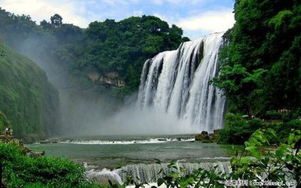

Slide 82
2.安顺龙宫
龙宫位于贵州安顺市南郊，距黄果树景区35公里，距安顺市城区27公里，景区集溶洞、峡谷、瀑布、峰林、绝壁、溪河、石林、漏斗、暗河等多种喀斯特地质地貌景观于一体，是喀斯特地貌形态展示最为集中全面的景区，被誉为“天下喀斯特，尽在龙宫”。

Slide 83
Notes:
龙字田

Slide 84
（三）遵义市
1. 遵义会议会址
遵义会议会址是贵州主要红色旅游区、革命传统教育基地，位于遵义市红花岗区红旗路80号。1935年，中国工农红军第一方面军长征到遵义，中共中央在这里召开了政治局扩大会议，纠正了王明“左”倾冒险主义的错误，确立了毛泽东在红军和党中央的领导地位，使红军和党中央得以在极其危急的情况下保存下来，是中国共产党历史上的一个生死攸关的转折点。

Slide 85
2.海龙屯遗址
位于遵义市北30公里之龙岩山上，史称“龙岩屯”，是700多年前明代播州杨氏土司的庄园和城堡。

Slide 86
（四）赤水丹霞
赤水丹霞位于贵州省赤水市境内，是青年早期丹霞地貌的代表，其面积达1200多平方公里，是全国面积最大、发育最美丽壮观的丹霞地貌。赤水保持了最完整、具有代表性的中亚热带森林生态系统和物种多样性，形成“丹山”、“碧水”、“飞瀑”、“林海”有机结合的丹霞景观。赤水丹霞作为“中国丹霞”的一部分，被列入世界自然遗产名录。

Slide 87
（五）梵净山
梵净山位于贵州省东北部的铜仁地区，海拔2572米，系武陵山脉主峰、国家级自然保护区、联合国“人与生物圈”保护网成员。全境山势雄伟、层峦叠嶂，溪流纵横、飞瀑悬泻。其标志性景点有红云金顶、月镜山、万米睡佛、蘑菇石、万卷经书、九龙池、凤凰山等。

Slide 88
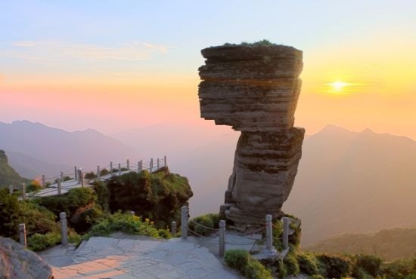

Slide 89
（六）织金洞
织金洞，位于贵州省织金县官寨苗族乡，地处乌江源流之一的六冲河南岸，距省城贵阳120公里。规模宏大，形态万千，色彩纷呈，是织金洞景观的显著特色。

Slide 90
四、主要旅游线路
（一）多彩贵州清凉之旅
（二）红色征途感怀之旅
（三）探苗侗风情及民俗文化

Slide 91
任务六 云南省
一、旅游概况
云南，位于中国西南的边陲，简称云或滇，省会昆明。云南特殊的地理气候环境，众多的民族，悠久的历史以及灿烂的文化，造就了云南得天独厚的旅游资源。境内有雄伟壮丽的山川地貌，山林、峰、洞、江河、湖、瀑蔚为奇观；有古老的人类遗址，恐龙化石及近代历史纪念物，以及25个少数民族绚丽多彩的民俗风情。

Slide 92
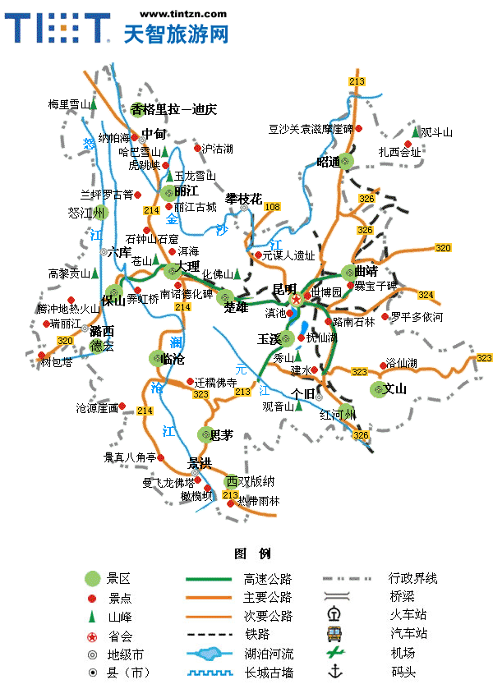

Slide 93
二、民俗风情
（一）饮食文化
云南菜以擅长烹制山珍、淡水鱼鲜和蔬菜见长，具有鲜嫩回甜，酸辣微麻，重油味厚的特点，云南名菜有汽锅鸡、滕冲大救驾、砂锅鱼、腌牛筋、香茅草烧鸡、酸笋煮鱼等。云南风味小吃过桥米线、云腿豆焖饭、蒸糕、烧饵块、丽江粑粑、酥油茶等，深受游客欢迎。

Slide 94
（二）民间艺术
云南有着众多的少数民族，深厚多样的民族文化是云南的特色。云南省传统民族民间工艺品类繁多、形式多样。有刺绣、扎染、银器饰品、东巴造纸、香格里拉藏族的转经筒、天珠、西双版纳傣锦、筒帕等。

Slide 95
（三）地方特产
云南有多种气候齐集、地形复杂多样的特点，长期以来都有植物王国、动物王国和矿产宝库的美誉。从中药材、奇石到茶叶和各种工艺品，云南到处都是宝。

Slide 96
三、主要旅游城市及景区
（一）昆明
昆明，享“春城”之美誉，是云南省会，国家级历史文化名城，我国重要的旅游、商贸城市，西部地区重要的中心城市之一。昆明有石林世界地质公园、滇池、安宁温泉、九乡、世界园艺博览园和云南民族村等风景名胜。

Slide 97
1.滇池
滇池是云南省最大的高原湖泊，全国第六大淡水湖泊，有高原明珠之称。滇池，亦称昆明湖、昆明池、滇南泽、滇海。在昆明市西南，有盘龙江等河流注入，湖面海拔1886米，面积330平方千米，滇池风光秀丽，为中国国家级旅游度假区。

Slide 98
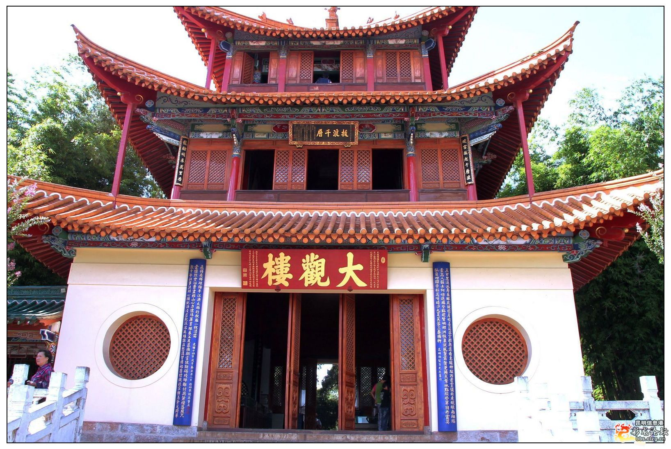

Slide 99
2.路南石林
路南石林是世界最典型的喀斯特地貌景观，景区范围达350平方公里，素有“造型地貌天然博物馆”之称，是中国的四大自然景观之一。景区由大、小石林、乃古石林、大叠水、长湖、月湖、芝云洞、奇风洞7个风景片区组成。

Slide 100
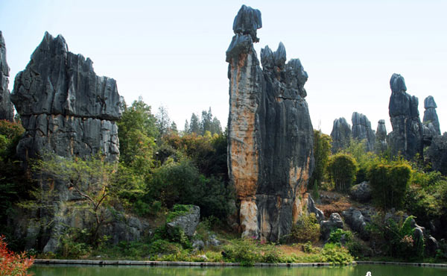

Slide 101
（二）大理
大理市，位于中国云南省西部，是大理白族自治州的州政府驻地。大理市地处云贵高原上的洱海平原，苍山之麓，洱海之滨，是古代南诏国和大理国的都城，作为古代云南地区的政治、经济和文化中心，时间长达五百余年。下关风，上关花，苍山雪，洱海月是大理最著名的四大景观，因此，大理被称为“风花雪月”之城。

Slide 102
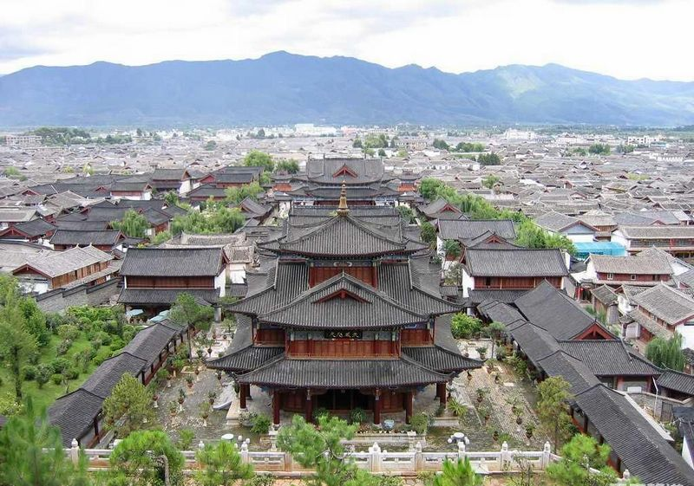
1.大理古城
大理古城东临碧波荡漾的洱海，西倚常年青翠的苍山，形成了“一水绕苍山，苍山抱古城”的城市格局。

Slide 103
2.崇圣寺三塔
崇圣寺三塔是云南省古代历史文化的象征，也是中国南方最古老最雄伟的建筑之一。该组建筑群位于大理古城以北1.5公里苍山应乐峰下，背靠苍山，面临洱海，三塔由一大二小三座佛塔组成，呈鼎立之态，远远望去，卓然挺秀，俊逸不凡。

Slide 104
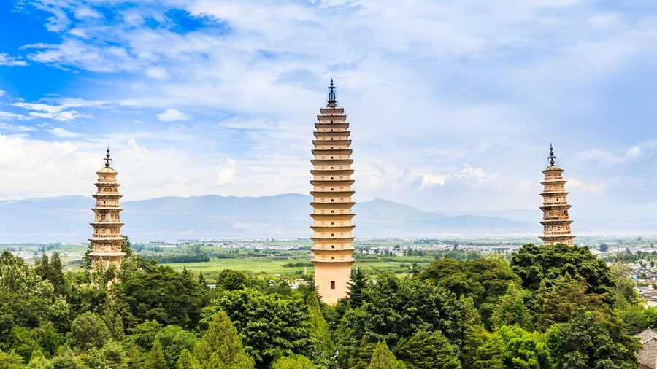

Slide 105
3.蝴蝶泉
蝴蝶泉位于苍山第一峰云弄峰神摩山下，南距大理古城27公里。蝴蝶泉面积50多平方米，为方形泉潭。泉水清澈如镜，有泉底冒出，泉边弄荫如盖，一高大古树，横卧泉上。每年春夏之交，特别是4月，大批蝴蝶聚于泉边，满天飞舞。

Slide 106
（三）丽江市
丽江地处横断山脉三江并流区域，地形地貌复杂、民族多、历史久、旅游资源丰富。全市共有旅游风景点104处，以“二山、一城、一湖、一江、一文化、一风情”为主要代表。二山，即玉龙雪山和老君山；一城，即丽江古城；一湖，即泸沽湖；一江，即金沙江；一文化，即纳西东巴文化；一风情，即摩梭风情。

Slide 107
1.丽江古城
丽江古城，又名“大研古镇”，与四川阆中、山西平遥、安徽歙县并称为“保存最为完好的四大古城”。丽江古城民居在布局、结构和造型方面按自身的具体条件和传统生活习惯，结合了汉族以及白族、藏族民居的传统，并在房屋抗震、遮阳、防雨、通风、装饰等方面进行了大胆、创新发展，这就形成了独特的风格。

Slide 108
2.玉龙雪山
玉龙雪山古称耸雪山、雪山、雪岭，位于云南省丽江市玉龙纳西族自治县境内，丽江市区北面15公里外，玉龙雪山最高海拔5596米，面积455平方公里，雪山的13峰终年积雪不化，如一条矫健的玉龙横卧山巅，有一跃而入金沙江之势，故名“玉龙雪山”。

Slide 109
3.泸沽湖
​位于云南省宁蒗县与四川省盐源县交界处的泸沽湖，像一颗晶莹的宝石，闪耀在滇西北高原的万山丛中。那美妙绝伦的湖光山色，那国内外罕见的有着若干母系氏族公社特点的民族风情，给这翡翠般的世界，涂上了一层古老而神秘的色彩。

Slide 110
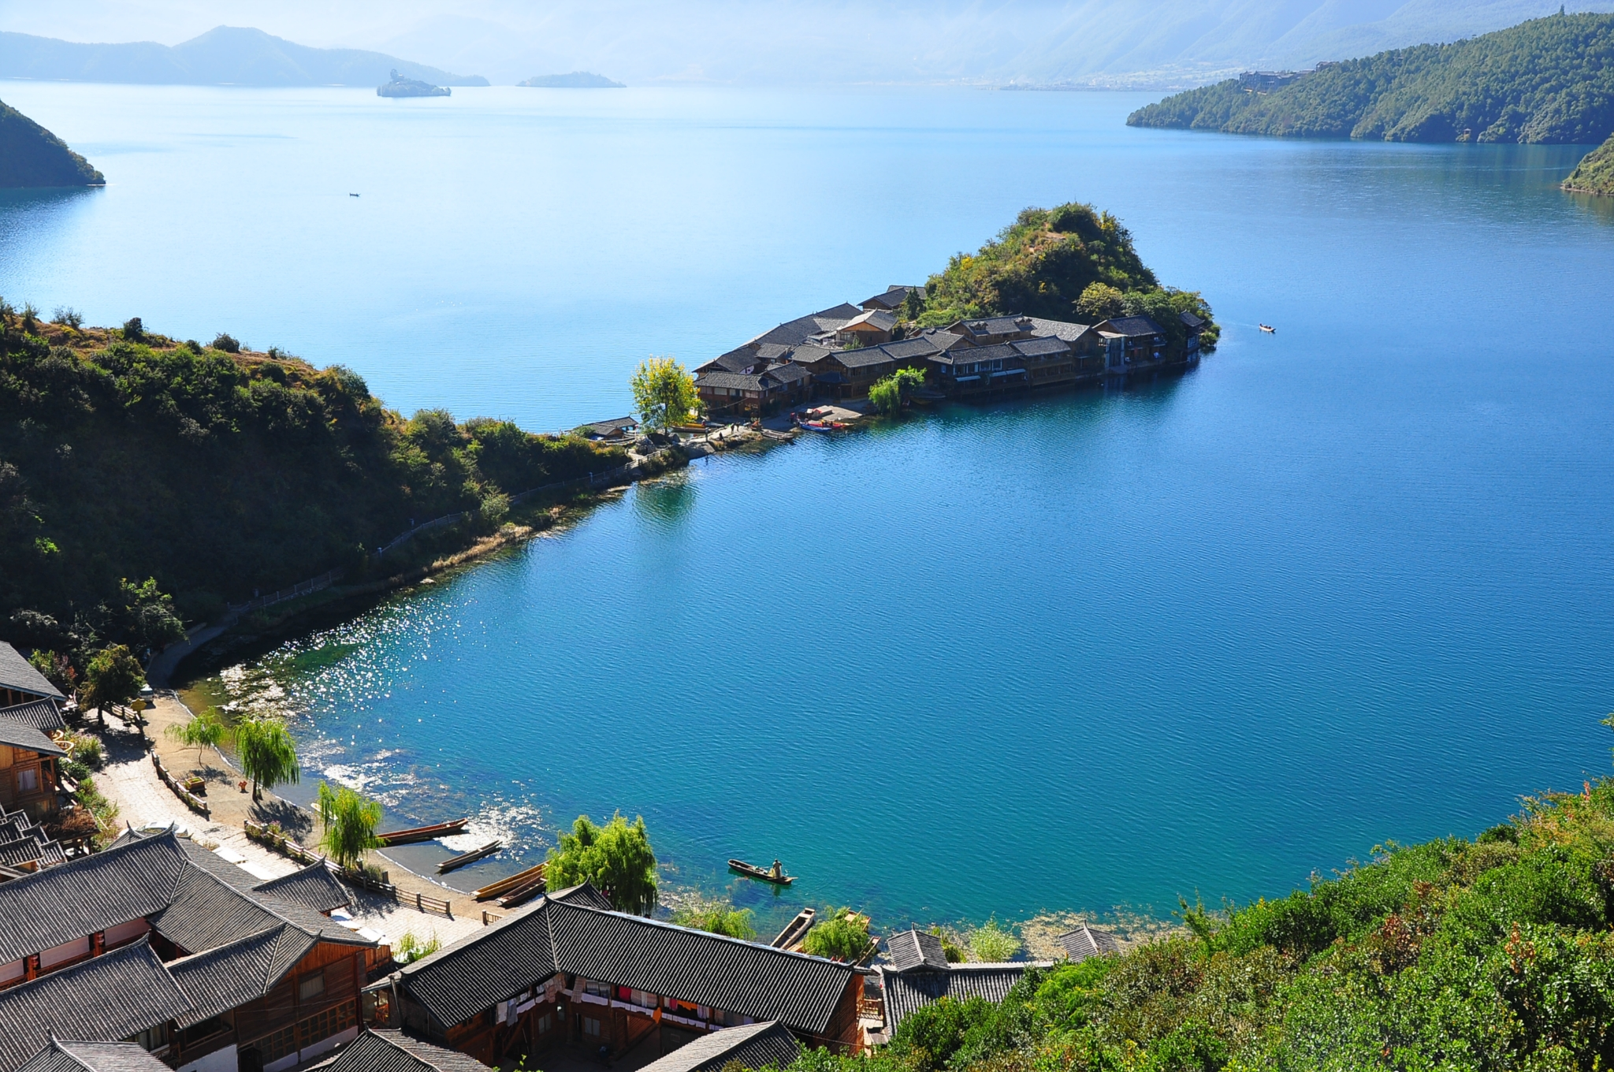

Slide 111
（四）香格里拉
香格里拉市是迪庆藏族自治州下辖市之一，位于云南省西北部，是滇、川及西藏三省区交汇处，也是举世闻名的“三江并流”风景区腹地。香格里拉，是迪庆藏语，意为“心中的日月”。主要旅游景点有哈巴雪山、普达措、梅里雪山等。

Slide 112
1. 哈巴雪山
哈巴雪山位于香格里拉县东南部，是喜玛拉雅山造山运动及其以后第四纪构造运动的强烈影响下急剧抬高的高山。

Slide 113
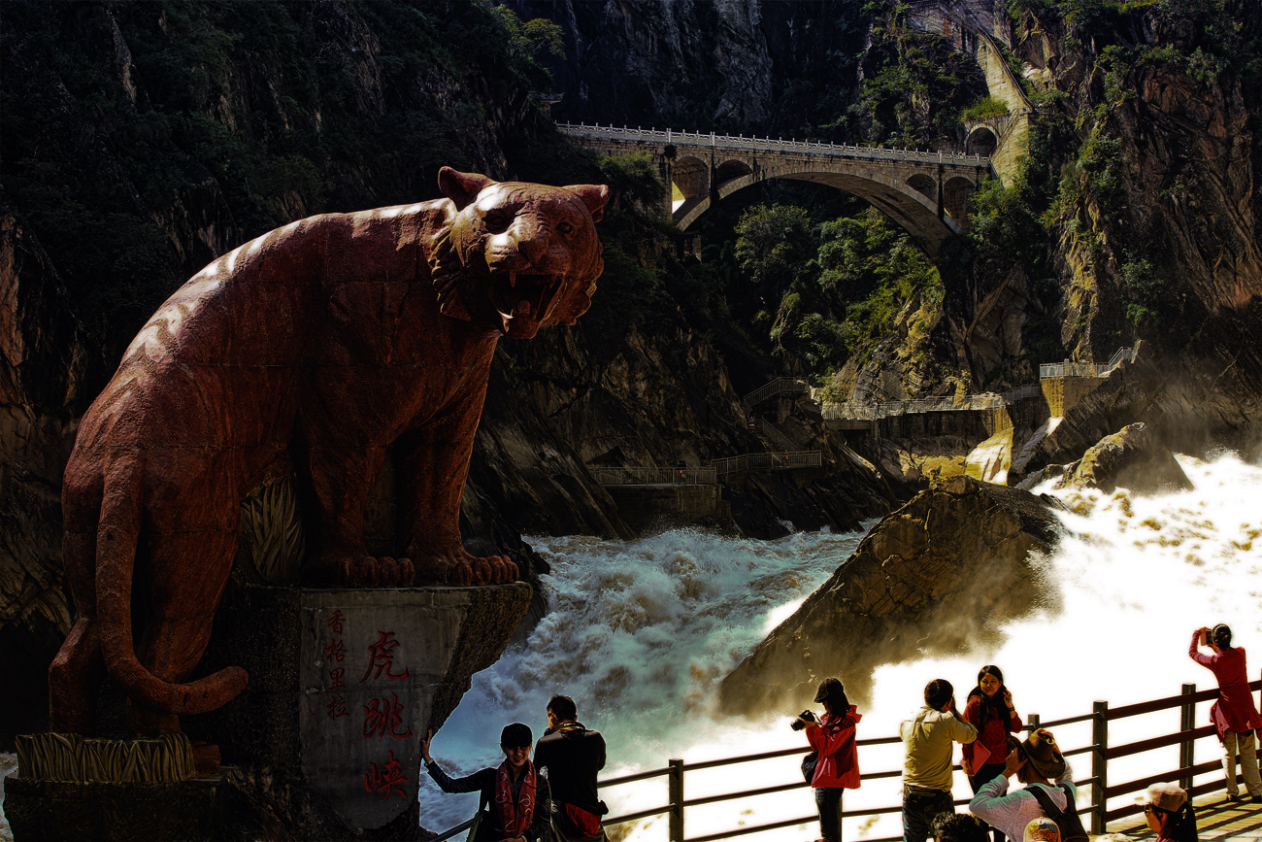
2.虎跳峡
虎跳峡，以“险”名天下，是中国最深的峡谷之一。

Slide 114
3.普达措国家公园
普达措国家公园是中国政府确立的第一个国家公园，国家5A级旅游风景区，位于云南省迪庆藏族自治州香格里拉市境内，最高海拔4159米，其主要景点有属都湖、碧塔海和弥里塘亚高山牧场等。

Slide 115
（五）西双版纳
西双版纳傣族自治州，位于云南省南端。西双版纳，古代傣语为“勐巴拉那西”，意为“理想而神奇的乐土”，代表性景区有野象谷、曼飞龙佛塔、橄榄坝、独树成林、热带植物园、孔雀湖、水井塔、茶树王、泼水节观礼台、空中走廊、民族风情园等。

Slide 116
（六）哈尼梯田
哈尼梯田位于云南南部，遍布于红河州元阳、红河、金平、绿春四县，总面积约100万亩，是哈尼族人世世代代留下的杰作。元阳梯田是哈尼族人1300多年来生生不息地“雕刻”的山水田园风光画。
2013年哈尼梯田被成功列入世界遗产名录，成为我国第45处世界遗产。

Slide 117
（七）三江并流
三江并流是指金沙江、澜沧江和怒江这三条发源于青藏高原的大江在云南省境内自北向南并行奔流170多公里， 穿越担当力卡山、高黎贡山、怒山和云岭等崇山峻岭之间，形成世界上罕见的“江水并流而不交汇”的奇特自然地理景观。

Slide 118
四、主要旅游线路
（一）自然与民俗共享的一路向西之旅
行程推荐：昆明——大理——丽江——香格里拉——昆明
（二）西双版纳
行程推荐：昆明——西双版纳——中缅——昆明
（三）摄影之旅
行程推荐：昆明——建水——元阳——昆明

